Slide 1
◎ 산업인공지능학과 2020254005 김성웅
Mid Project
이송 컨베이어 장비 Log데이터를 통한 병원 환자 추이 분석

Slide 2
데이터 분석의 필요성 및 목적
채혈 검사량 증가 및 감소 추이를 분석하여 병원 운영에 관한 활용 데이터로 사용하고자 함
날짜 및 시간대 별 채혈 검사량 데이터를 이용한 효율적인 검사 인력 분배
날짜 및 시간, 파트별 검사 데이터를 이용한 효율적인 검사 시약 및 물품 관리

Slide 3
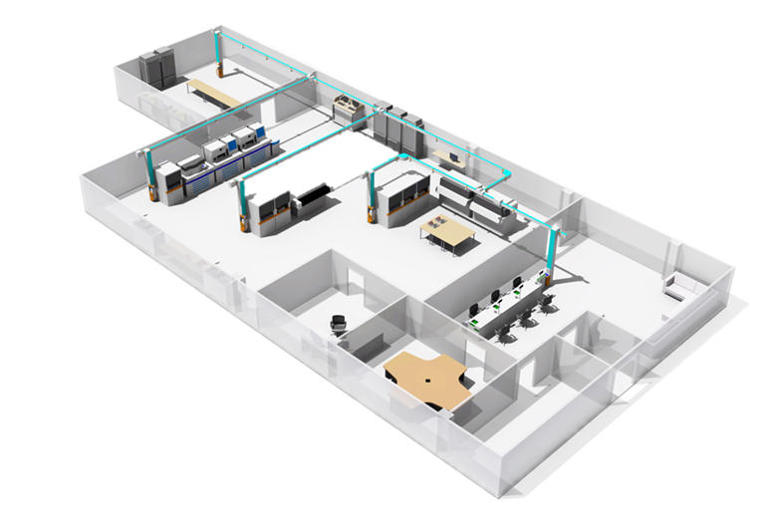
활용 데이터 설명
이송 컨베이어 Log 데이터
채혈실에서 환자로부터 채혈한 혈액 검체를 자동으로 각 검사항목별로 분배 이송하는 컨베이어 장비의 Log Data를 활용

Slide 4
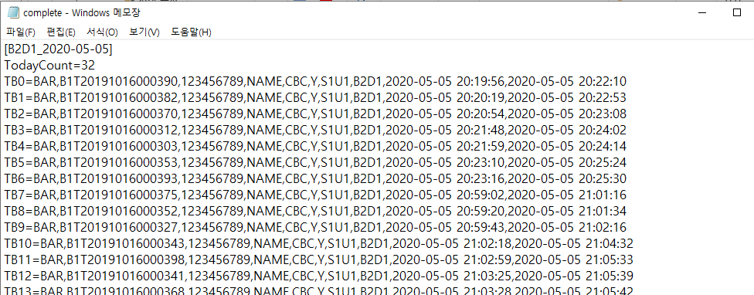
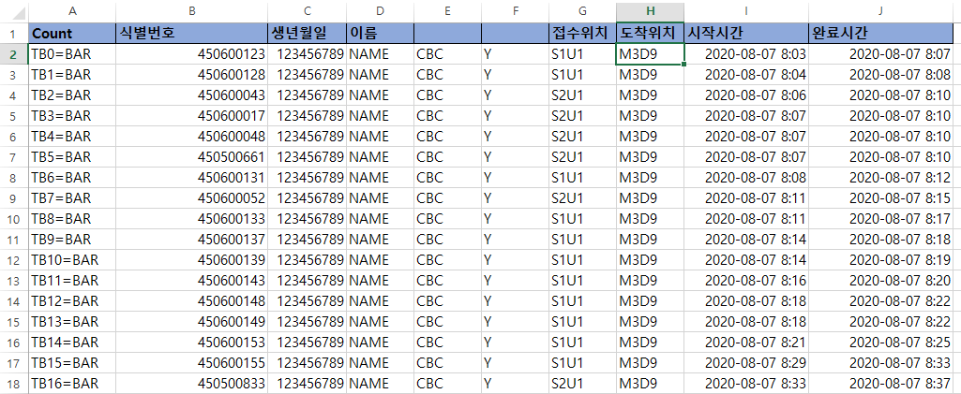
데이터 전처리
엑셀 파일 변환
장비 Opterating PC에 저장되어 있는 .TXT 형식의 파일을 가공 하기 쉽도록 엑셀 파일로 변환

Slide 5
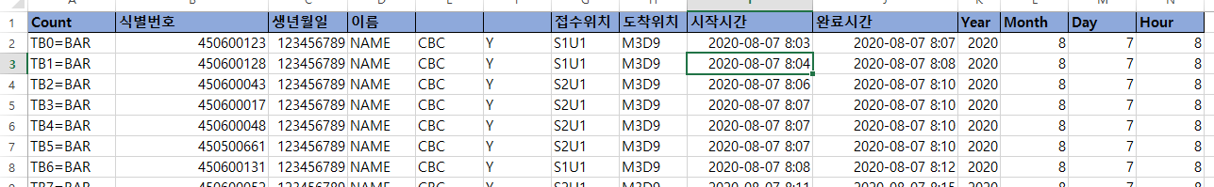
데이터 전처리
순번
채혈실 번호
검체 식별 번호
도착 검사파트
환자 정보 Data
처리 시간
추가 라벨링

Slide 6
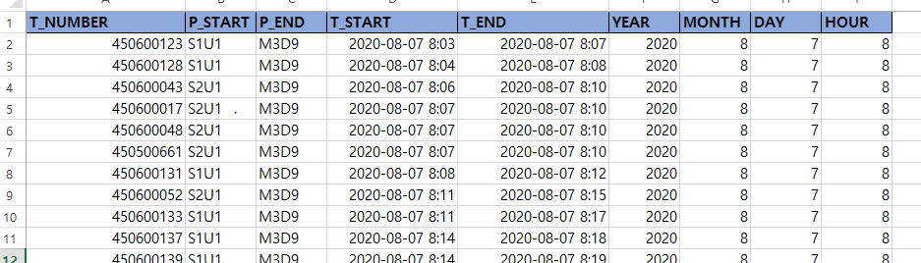
데이터 전처리
불필요 항목 제거
데이터 분석에 필요한 Column을 제외한 나머지 Column 제거 후 .csv파일로 저장

Slide 7
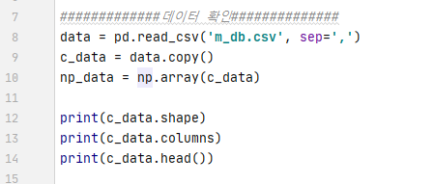
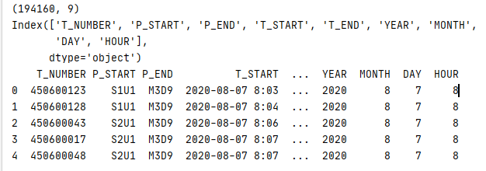
데이터 확인
CSV 파일 확인
저장된 .CSV 파일을 로드하여 데이터 크기 및 Column, head 확인

Slide 8

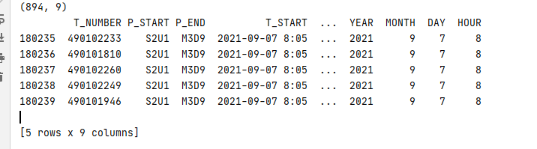
데이터 확인
데이터 일치 여부 확인
임의로 2021년 9월 7일 데이터만 분류하여 추출 후 맞게 추출 되는지 확인

Slide 9
향후 데이터 분석 방법 및 예상
날짜 및 요일 별 환자 증가 및 감소 추이 분석
-> 향 후 월 및 요일에 따라 환자수가 어떻게 변화할지 예측
당일 오전 8시~9시 환자수 데이터를 통한 당일 전체 환자수 예측
-> 최초 1시간 데이터와 당일 전체 데이터가 비례할 것으로 예상
전체 검사량 대비 각각 검사항목별 검사량 비교 분석

Slide 10
감사합니다.

